Slide 1

Web-ohjelmointikurssin rakentaminen CodeGradea hyödyntäen
Vili Huusko 2023

Slide 2
Tutkimusaihe
Kuinka rakentaa tehtävät verkko-ohjelmointikurssille?
Mitä vaatimuksia?
Miten loiventaa edellisellä Web Applications –kurssilla esiin tullut jyrkkä oppimiskäyrä?
Kuinka implementoida CodeGrade ja Cypress tehtävien tarkistusta varten?

Slide 3
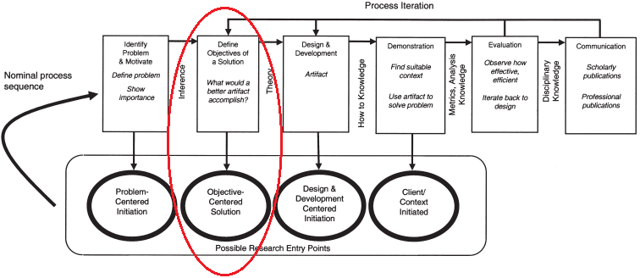
Tutkimusmenetelmä
DSRM (Kehittämistutkimus)
Lähtökohtana ratkaisun tavoitteiden määrittely
Kuva 1: DSRM malli (Peffers et al.)

Slide 4
Aiheeseen liittyvä kirjallisuus

Slide 5
Lähteet
Peffers, Ken & Tuunanen, Tuure & Rothenberger, Marcus & Chatterjee, S.. (2007). A design science research methodology for information systems research. Journal of Management Information Systems. 24. 45-77.

